Slide 1
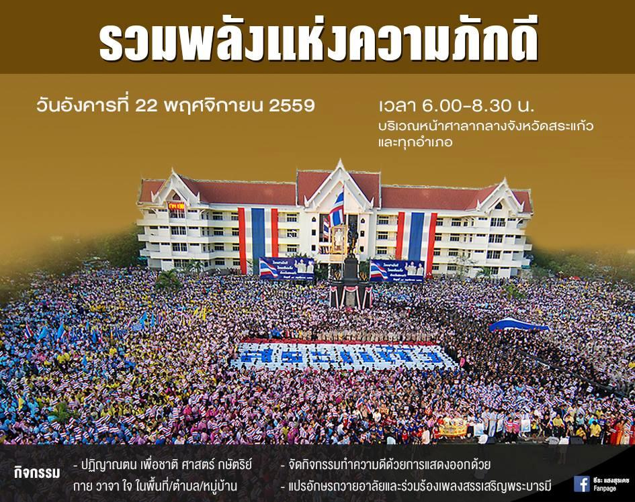
การจัดหน่วยปฐมพยาบาลรองรับมวลชน

Slide 2
ผังรวมพลังแห่งความภักดี จังหวัดสระแก้ว

Slide 3
หน่วยปฐมพยาบาล โดยกลุ่มงานควบคุมโรคและกลุ่มงานควบคุมโรคไม่ติดต่อ สุขภาพจิตและยาเสพติด
1.หน่วยปฐมพยาบาลกลาง โดยโรงพยาบาลสมเด็จพระ-ยุพราชสระแก้ว
2.โรงพยาบาลสนาม เพื่อเฝ้าระวังผู้ป่วย (เป็นลมและอุปทานหมู่) ณ ศูนย์ส่งเสริมสุขภาพแผนไทย สำนักงานสาธารณสุขจังหวัดสระแก้ว โดยโรงพยาบาลจิตเวชสระแก้วราชนครินทร์และกลุ่มงานแพทย์แผนไทย

Slide 4
หน่วยปฐมพยาบาล โดยกลุ่มงานควบคุมโรคและกลุ่มงานควบคุมโรคไม่ติดต่อ สุขภาพจิตและยาเสพติด
3.หน่วยปฐมพยาบาลภาคสนาม เจ้าหน้าที่โรงพยาบาลส่งเสริมสุขภาพตำบล แห่งละ1 คน ใส่ชุดปฏิบัติการ และอาสาสมัครสาธารณสุขประจำหมู่บ้าน /ชุมชน ละ 1 คน ใส่ชุดสีดำ โดยสำนักงานสาธารณสุขอำเภอเมืองสระแก้ว
4.ตัวแทนกลุ่มงานละ 1 คน เป็นผู้ประสานงานดูแลความเรียบร้อย หน่วยปฐมพยาบาลภาคสนาม
โดยแจ้งชื่อที่ คุณเชาวลิต นาคสวัสดิ์

Slide 5
หน่วยปฐมพยาบาล โดยกลุ่มงานควบคุมโรคและกลุ่มงานควบคุมโรคไม่ติดต่อ สุขภาพจิตและยาเสพติด
5. ข้อสั่งการ ที่ดำเนินการไปเรียบร้อยแล้ว
1.หนังสือแจ้งให้รพร.สระแก้วและสสอ.เมือง และรพ. จิตเวชสระแก้วราชนครินทร์
ดำเนินการจัดหน่วยปฐมพยาบาล
1.1 H:\กิจกรรม22\จัดหน่วยปฐมพยาบาลรองรับมวลชน 16,000 คน ในงาน “รวมพลังแห่งความภักดี”.pdf
1.2 H:\กิจจกรรม22\การจัดหน่วยปฐมพยาบาล ถึงรพ.จิตเวชฯ.pdf

Slide 6
หน่วยปฐมพยาบาล โดยกลุ่มงานควบคุมโรคและกลุ่มงานควบคุมโรคไม่ติดต่อ สุขภาพจิตและยาเสพติด
6. ข้อสั่งการ จากจังหวัดสระแก้ว
1. หนังสือแจ้งมอบหมายภารกิจการจัดงาน ด้านการจัดหน่วยปฐมพยาบาล
เพื่อรับบริการฉุกเฉิน
H:\กิจจกรรม22\มอบหมายภารกิจงาน.pdf
2. หนังสือ ขอเชิญร่วมงาน “รวมพลังแห่งความภักดี”
H:\กิจจกรรม22\การจัดงานรวมพลังแห่งความภักดี.pdf

